Slide 1
人教版小学数学一年级上册
第五单元 6～10的认识和加减法
5.5 加减混合
MENTAL HEALTH COUNSELING PPT
讲解人：xippt 时间：2020.6.1

Slide 2
复习导入
3+3+1＝
7＋1+2＝
10-2-7＝
0＋3＋7＝
9-3-3＝
10-2-4＝
6＋2＋1＝
8-3-1＝
7
3
10
4
1
9
10
4

Slide 3
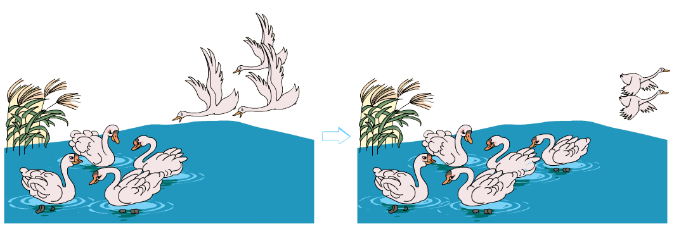
情景导入
仔细观察，用自己的话说一说图上画了什么。

Slide 4
探究新知
要求现在有几只天鹅，该怎样列式？
“4”“3”“2”在算式里分别表示什么？这道算式该怎么读？
5
4＋3－2＝
7

Slide 5
探究新知
观察图片，说说这幅图的内容。
5
4 – 2 + 3＝
2

Slide 6
巩固练习
做一做
4
6 =
5
＋
3
－

Slide 7
巩固练习
2＋3＝
5＋4＝
2＋3＋4＝
5
6
9－3＝
6－4＝
9－3－4＝
9
2
9
2
5
6

Slide 8
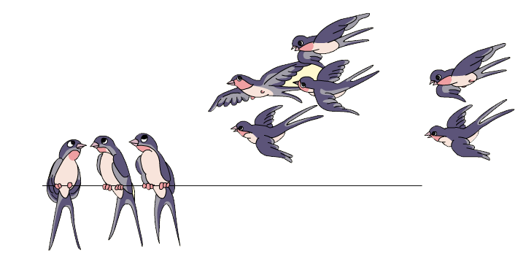
巩固练习
3＋ ＋ =
4
2
9

Slide 9
巩固练习
8 – 4 – =
2
2

Slide 10
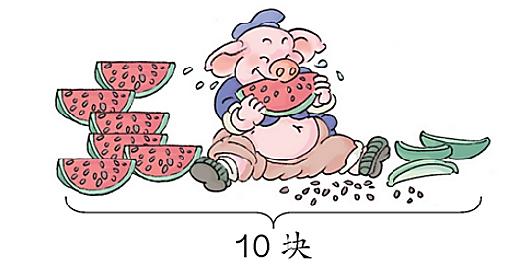
巩固练习
10 – 3 – =
1
6

Slide 11
巩固练习
3＋4 +1＝
2＋2＋4＝
4＋3 +2＝
5＋0＋3＝
7＋2 +1＝
6＋4＋0＝
8
9
10
7
7
9
8
8
10
4
5
10

Slide 12
巩固练习
填数，使横排、竖排的三个数相加都得9。
1
2
3
4
5

Slide 13
巩固练习
连一连

Slide 14
巩固练习
每行，每列上的三个数相加，各得多少？
3
1
6
3
（ ）
10
2
1
5
4
2
2
（ ）
（ ）
8
8
4
3
1
5
（ ）
9
（ ）
（ ）
（ ）
（ ）
8
8
9
10

Slide 15
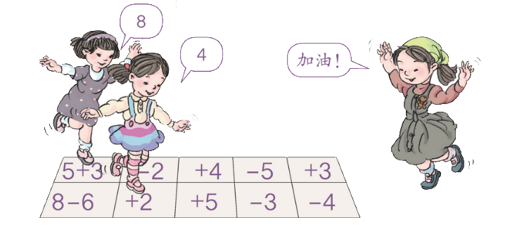
巩固练习
–2
+4
–5
+3
5 + 3 =
8
6
10
5
8
+2
+5
–3
–4
8 – 6 =
2
4
9
6
2

Slide 16
课堂小结
今天学习的算式既有加法又有减法，这样的计算叫做加减混合。加减混合的运算顺序和连加、连减一样，都是按照从左往右的顺序依次计算的。
今天我们学的这两道算式和昨天学的连加、连减有什么不一样？有什么是相同的？

Slide 17
版权声明
感谢您下载xippt平台上提供的PPT作品，为了您和xippt以及原创作者的利益，请勿复制、传播、销售，否则将承担法律责任！xippt将对作品进行维权，按照传播下载次数进行十倍的索取赔偿！
1. 在xippt出售的PPT模板是免版税类(RF:
Royalty-Free)正版受《中国人民共和国著作法》和《世界版权公约》的保护，作品的所有权、版权和著作权归xippt所有,您下载的是PPT模板素材的使用权。
2. 不得将xippt的PPT模板、PPT素材，本身用于再出售,或者出租、出借、转让、分销、发布或者作为礼物供他人使用，不得转授权、出卖、转让本协议或者本协议中的权利。

Slide 18
人教版小学数学一年级上册
第五单元 6～10的认识和加减法
感谢你的聆听
MENTAL HEALTH COUNSELING PPT
讲解人：xippt 时间：2020.6.1

